Slide 1
Анализ
педагогической деятельности
за 2020-2021 учебный год
Группа №9 «Земляничка»
Воспитатели: Куличкина С.И.
Соболева В.А.

Slide 2
Характеристика группы: Работа осуществляется по ООП ДОУ Списочный состав: 25 человек 14 девочек и 11 мальчиков

Slide 3
Анализ посещаемости детей за отчетный период
месяц | % посещ. | % забол. | % на 1 реб
Сентябрь | 63,4 | 7,06 | 1,5
Октябрь | 64,5 | 11,1 | 2,4
Ноябрь | 66,9 | 4,4 | 0,88
Декабрь | 74,4 | 5 | 1,15
Январь | 76,6 | 1,56 | 0,2
Февраль | 76,3 | 1,4 | 0,27
Март | 65 | 10 | 2,2
Апрель | 50,2 | 7,6 | 1,7

Slide 4
Результаты работы по основным направлениям в работе в ДОУ на 2020-2021 учебный год

Slide 5
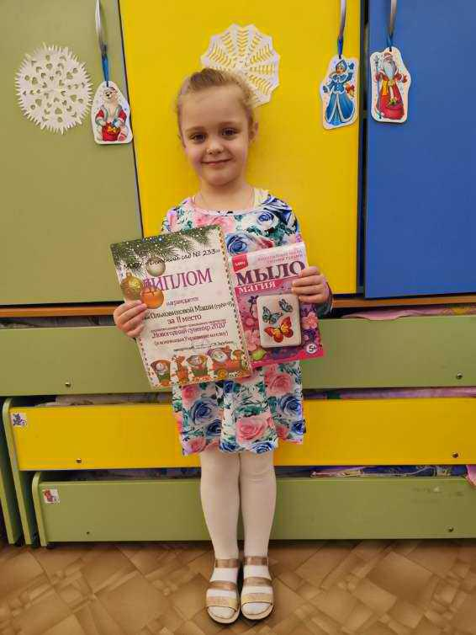
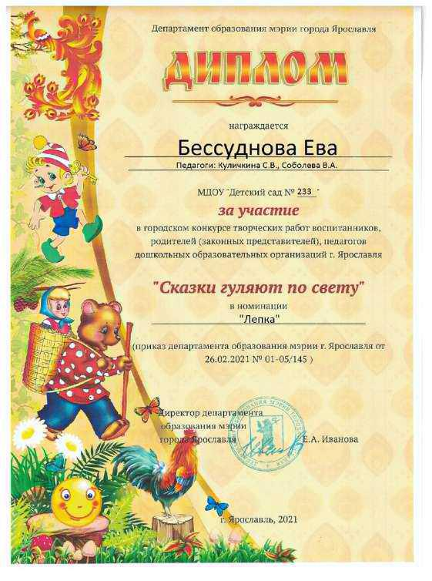
Наши достижения

Slide 6
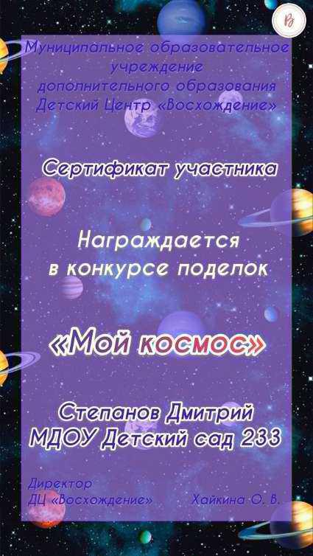
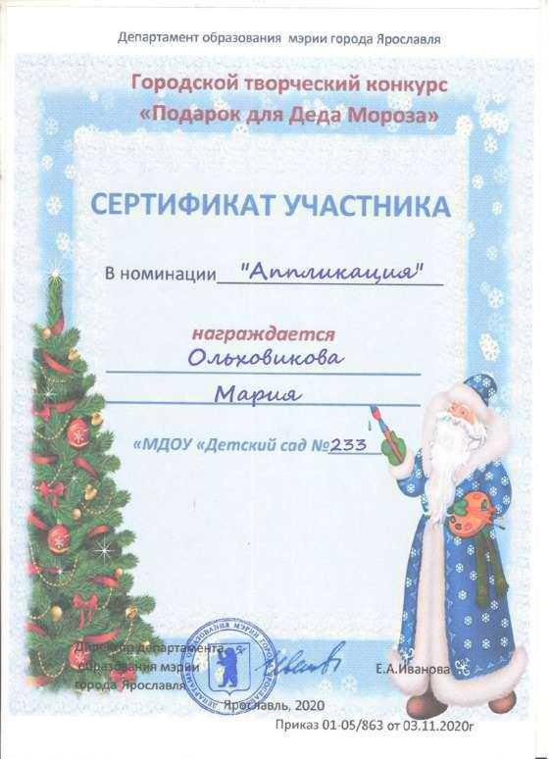

Slide 7
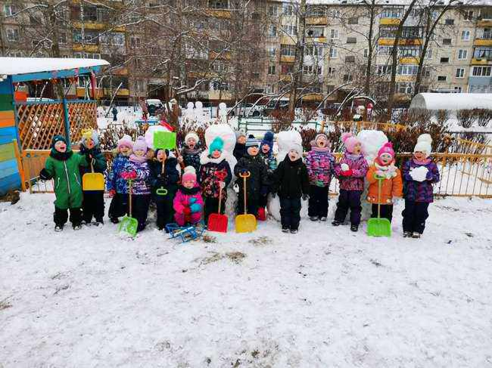
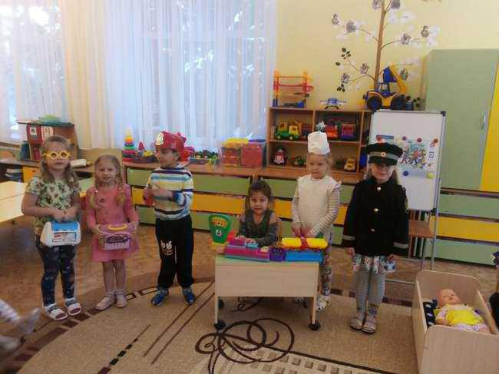
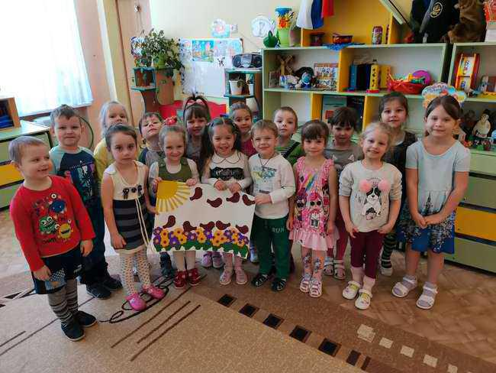
Как прошел наш учебный год
И НА УЛИЦЕ И В ГРУППЕ

Slide 8
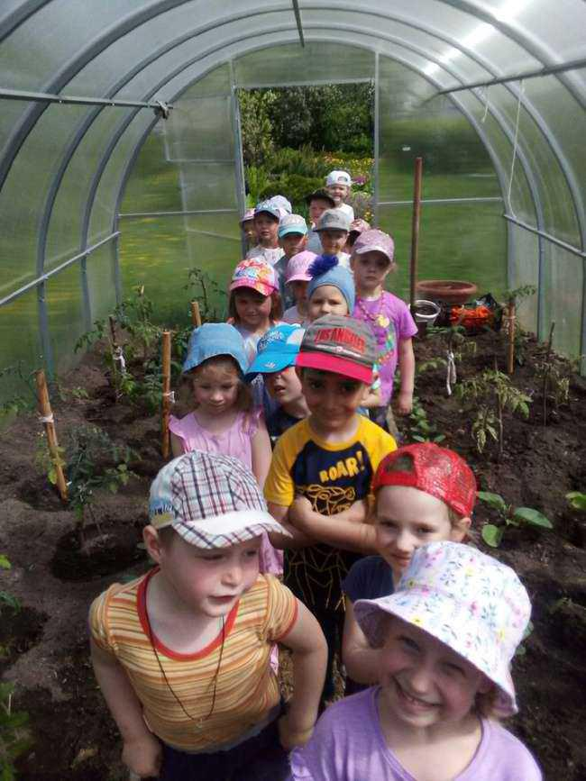
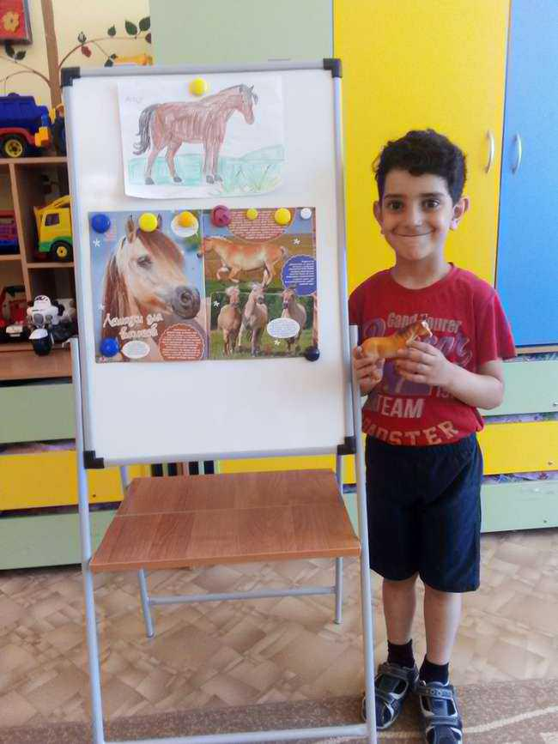
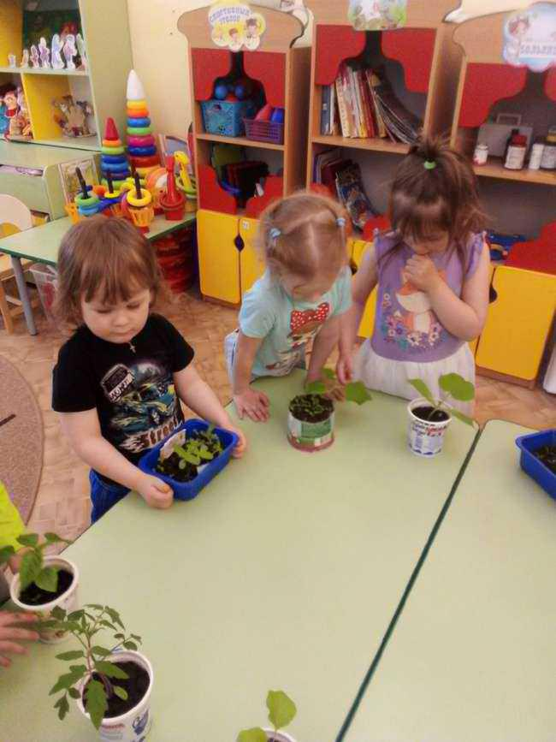
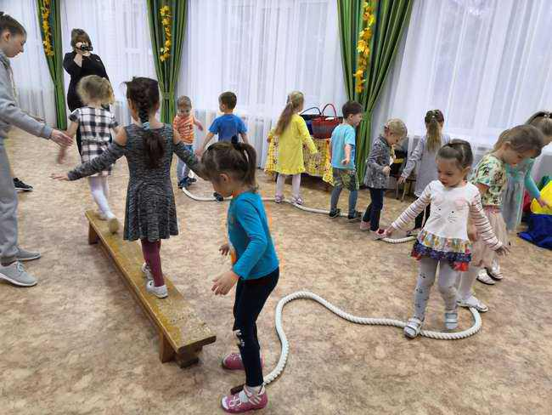
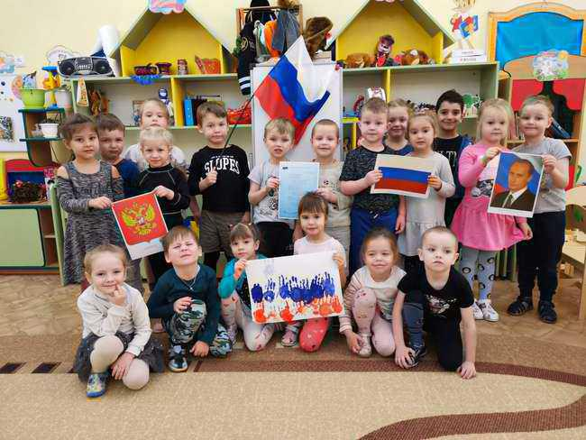
НА ЗАНЯТИЯХ И РАЗВЛЕЧЕНИЯХ

Slide 9
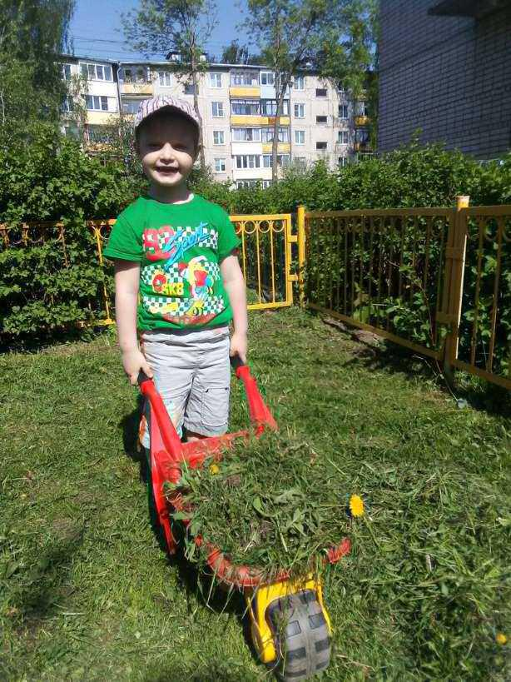
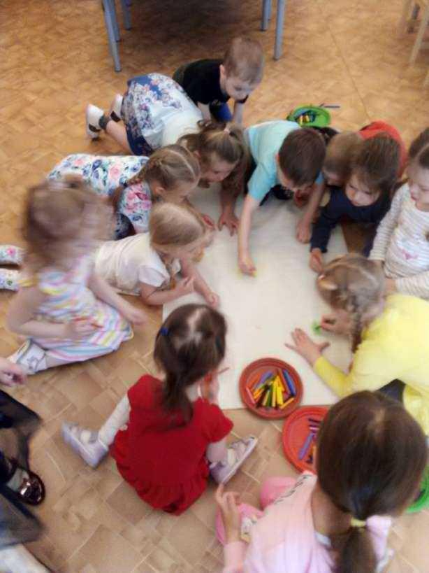
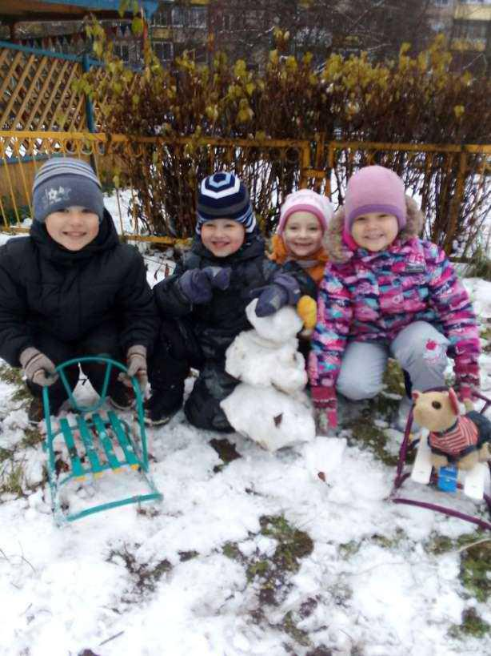
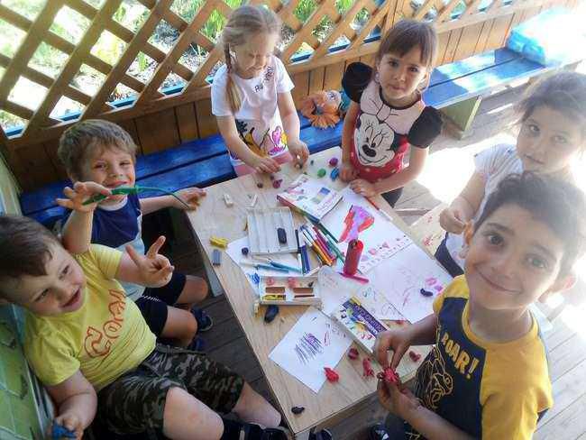
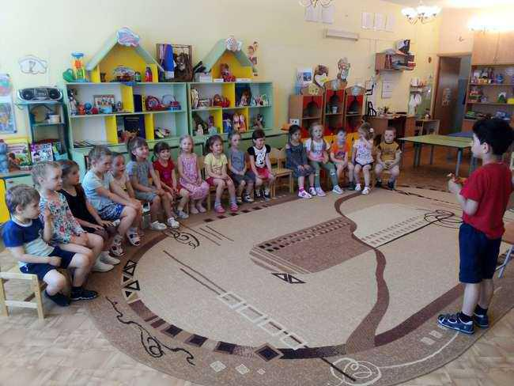
ОЧЕНЬ ДРУЖНО И ВЕСЕЛО

Slide 10
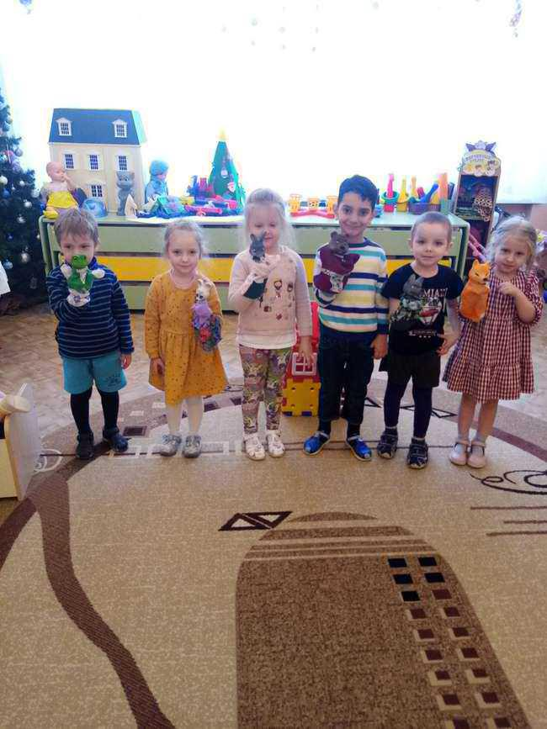
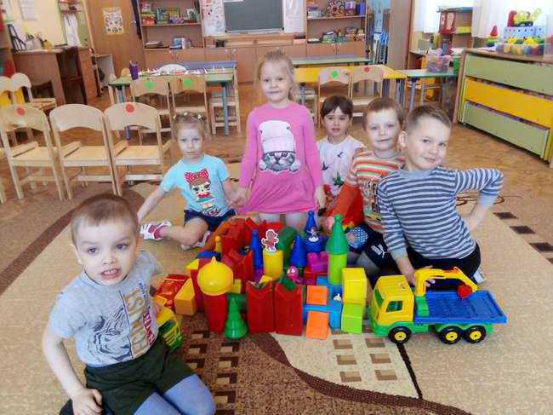
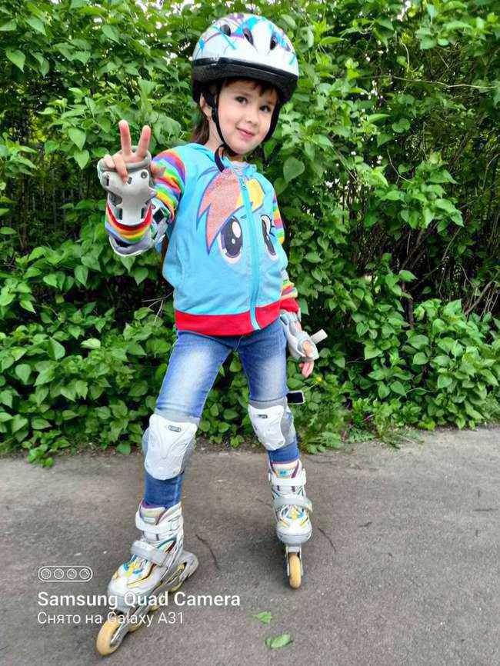
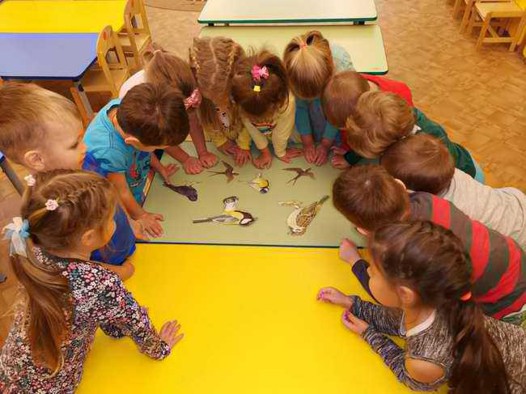
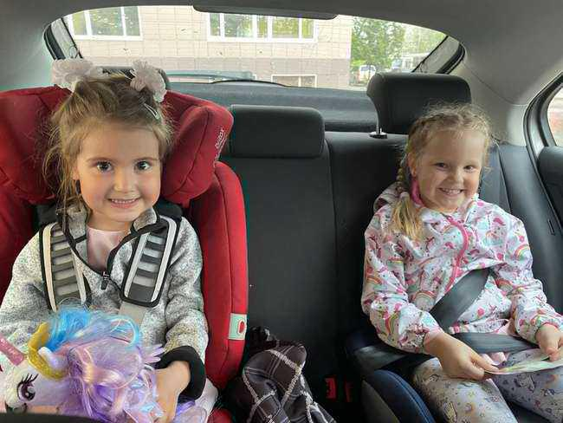
МЫ ПРОВЕЛИ ЭТОТ УЧЕБНЫЙ ГОД

Slide 11
Тема по самообразованию Куличкиной С.И.
«Развитие связной монологической речи детей
среднего дошкольного возраста»
Результат:
Разработаны: картотека дидактических игр по развитию связной монологической речи детей для средней группы, в том числе для детей с ТНР, картотека пальчиковой гимнастики, картотека предметных и сюжетных картин
Проведена консультация для родителей: «Развитие связной монологической речи детей 4-5 лет»
Оформлена папка материалов к докладам
Участие в конкурсе чтецов «Живое слово»,

Slide 12
